Slide 1
Авторское право и смежные права

Slide 2
Авторское и смежное право
Авторское право — институт гражданского права, регулирующий отношения, связанные с созданием и использованием (изданием, исполнением, показом и т.д.) произведений науки литературы или искусства, то есть объективных результатов творческой деятельности людей в этих областях. Программы для ЭВМ и базы данных также охраняются авторским правом. Они приравнены к литературным произведениям и сборникам, соответственно.
Авторское право распространяется на все произведения, независимо от их назначения и достоинства (ст.8 ЗоАП). Это означает что охраняются и высокохудожественные произведения и те, которые не имеют высокой ценности, потому, что невозможно объективно судить о достоинствах произведения. Этот вопрос решается сам собой на практике (будет ли публика покупать билеты на показ, на концерт, книги, диски). Но даже если произведение нецелесообразно использовать ввиду наличия ошибок или непригодность по другим мотивам, это не значит, что оно лишается авторской охраны.
Смежное право регулирует отношения возникающие в связи с созданием и использованием фонограмм, исполнений, постановок, передач организаций эфирного и кабельного вещания.

Slide 3
Объекты авторского права
Литературные произведения
Программы для ЭВМ;
Драматические и музыкально-драматические произведения, сценарные произведения;
Хореографические произведения и пантомимы;
Музыкальные произведения с текстом или без текста;
Аудиовизуальные произведения (кино- , теле- и видеофильмы, слайды, диафильмы и другие кино- и телепроизведения);
Фотографические произведения;
Географические, геологические и другие карты, планы, эскизы и пластические произведения, относящиеся к географии, топографии и другим наукам;
Произведения живописи, скульптуры, графики, дизайна, графические рассказы, комиксы и другие произведения изобразительного искусства;
Произведения декоративно-прикладного и сценографического искусства;
Произведения архитектуры, градостроительства и садово-паркового искусства.
Производные произведения (переводы, обработки, аннотации, рефераты, резюме, обзоры, инсценировки, аранжировки и другие переработки произведений науки, литературы и искусства);
Сборники (энциклопедии, антологии, базы данных) и другие составные произведения, представляющие собой по подбору или расположению материалов результат творческого труда.

Slide 4
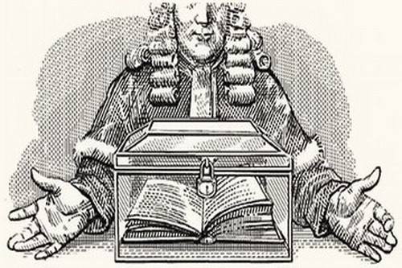
Авторским правом не охраняются:
Произведения, в отношении которых истек срок действия авторского права (кроме права авторства, права на имя, права неприкосновенности произведения) (таблица);
Официальные документы (инструкции, указания, стандарты, уставы, судебные решения, методические рекомендации, отчеты, справки, иски);
Государственная символика (флаги, гербы, гимны, ордена, денежные знаки);
Произведения народного творчества (гжель, частушки, поговорки, народные танцы);
Сообщения о событиях и фактах, имеющие информационный характер (сообщения телеграфных информационных агентств, официальная хроника, сообщения о криминальных происшествиях, природных явлениях и др.).

Slide 5
Признаки объекта авторского права
Творческий характер произведения: что оно качественно новое, неповторимое в своем роде, оригинальное и уникальное. Правда наличие или отсутствие этого признака сложно доказать, т.к. вышеперечисленные качества носят субъективный характер.
Объективная форма его выражения. Произведение становиться объектом авторского права, т.е. становится охраняемым, только в том случае, если оно выражено в какой-либо объективной форме. Это означает, что пока мысли, идеи, образы только формируются в виде замысла автора, для закона они не существуют и получат охрану, только тога, когда будут перенесены на какой либо материальный носитель, или каким либо другим образом люди смогут их воспринять.
Виды объективной формы объектов авторского права:
- письменная – рукопись, машинопись, нотная запись и т.д.;
- устная – публичное произведение, публичное исполнение и т.д.;
- звуко- или видеозапись – механическая, магнитная, цифровая, оптическая и т.д.;
- изображение – рисунок, эскиз, картина, план, чертеж, фотокадр и т.д.;
- объемно-пространственная – скульптура, модель, макет, сооружение и т.д.

Slide 6
Виды объектов авторского права
Оригинальное
Производное
Служебное
Произведение все основные охраняемые элементы которого созданы самим автором.
Произведение, при создании которого частично заимствуется охраняемые элементы чужого произведения (переводы, аранжировки, аннотации, обзоры). Эти произведения должны иметь творческую самостоятельность по сравнению с оригиналом и соблюдать права автора произведения, которое подверглось переделке (с автором должен быть заключен договор на использование его труда для создания на его основе другого произведения).
Произведения созданные в порядке выполнения служебных обязанностей или служебного задания. Согласно ст. 14 п.2 ЗоАП исключительные права на использование служебного произведения принадлежат работодателю, если в договоре между ним и автором не предусмотрено иное. Автор не вправе без согласия работодателя передать созданное им произведение для использования другим лицам. А работодатель может использовать произведение как в своих целях, так и выдавать разрешение на его использование третьим лицам. Размер вознаграждения за использование такого произведения и порядок его выплаты устанавливаются договором между автором и работодателем.

Slide 7
Возникновение авторского права
Возникает в силу создания и обнародования произведения
Автор вправе на каждом экземпляре произведения помещать знак охраны
Авторское право
Для возникновения и осуществления права не требуется регистрация произведения, достаточно его обнародования.
Знак охраны состоит из:
Латинской буквы «С» в окружности;
Имени (наименования) обладателя исключительных авторских прав;
Года первого опубликования произведения.

Slide 8
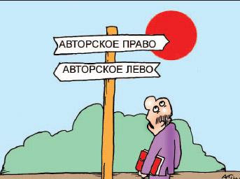
Субъекты авторского права
Автор
Правообладатель
Гражданин, творческим трудом которого создано произведение
Гражданин или юридическое лицо, обладающие исключительным правом на результат интеллектуальной деятельности
Автор не всегда является правообладателем и наоборот!!!
За малолетних (не достигших 14 лет) и недееспособных авторское право осуществляют их родители или опекуны. Они заключают от имени этих авторов договоры, выступают в защиту их прав. Но это не значит, что родители или опекуны принимают на себя какие либо обязательства по договорам и несут ответственность за их исполнение. Стороной по договору является сам автор, а родители и опекуны лишь выступают от его имени.
Несовершеннолетние (от 14 до 18 лет) авторы осуществляют свои авторские права самостоятельно.

Slide 9
Соавторство
Авторское право на произведение, созданное совместным трудом двух и более лиц (соавторство), принадлежит соавторам совместно, независимо от того, образует ли такое произведение одно неразрывное целое или состоит из частей, каждая из которых имеет также и самостоятельное значение (ст.10 ЗоАП).
Условия соавторства:
1. Вклад лиц претендующих на соавторство произведения должен носить творческий характер. Оказание автору технической помощи (подбор материалов, вычерчивание схем, графиков и т.д.) не основание для соавторства.
2. Произведение должно являться совместным трудом нескольких лиц. Понимается не совместный процесс труда, а совместно достигнутый результат .Очень часто суды рассматривают дела, когда один человек рассказывает писателю истории из своей жизни, а писатель на основе этого материала создает роман. Даже если эти два человека работали совместно, рассказчик не признается соавтором, если художественную, творческую форму, образы и содержание создает писатель, а рассказчик просто делится воспоминаниями отдельных эпизодов из своей жизни. И наоборот, если лицо, записывающее воспоминания не внесло ничего нового ни в содержание ни во внутреннюю форму произведения, а лишь выполняло техническую работу, то автором признается рассказчик. Если же в создании художественной формы произведения принимали участие и рассказчик и писатель, то можно говорить о соавторстве. Поэтому критерием, помогающим установить действительного автора произведения является творческий характер внесенного в создание произведения вклада.
3. В идеале необходимо наличие соглашения о возникновении соавторства (взаимное волеизъявление авторов, направленное на совместную творческую работу).

Slide 10
Соавторство
Авторское право на коллективное произведение принадлежит всем авторам сообщая, независимо от степени творческого вклада каждого из соавторов и характера произведения. Закон характеризует права соавторов как совместные (п.1 ст. 10 ЗоАП). Вопрос об использовании коллективного произведения решается всеми авторами сообща, на основе единогласия, а не по большинству голосов. Если соавторы не могут достичь в этом вопросе согласия, то он передается на разрешение в суд. Но закон не запрещает соавторам заключить между собой письменное соглашение, осуществляющее иной порядок осуществления их авторских прав.
Раздельное
Виды соавторства
Нераздельное
Коллективное произведение является целым, но состоит из частей, имеющих самостоятельное значение, при этом известно кем из авторов созданы эти части. (например, учебник). Использование коллективного произведения в целом также осуществляется по взаимному согласию всех авторов. Однако каждый соавтор вправе распоряжаться самостоятельно, без согласия соавторов своей частью. Соавторы отвечают лишь за свою часть произведения и не несут ответственности за нарушение обязательств другими соавторами.
Произведение, созданное двумя или более соавторами, представляет единое неразрывное целое, части которого не имеют самостоятельного значения и результаты коллективного творческого труда не могут быть практически выделены (например, романы Ильфа и Петрова). Авторские права как на произведение в целом, так и на любую его часть осуществляются авторами только сообща. Если один из соавторов нарушил свои обязательства по созданию произведения, то все соавторы несут за это ответственность.

Slide 11
Соавторством не является
1. Совместное использование произведений, которые созданы независимо друг от друга и хотя взаимосвязаны, но не настолько, чтобы составлять единое целое (например, писатель создавший книгу и художник иллюстраций к ней);
2. Если в результате соединения произведений, созданных разными авторами, появляется новый объект авторского права (энциклопедический словарь, журнал). Это новые произведения как результат творческой деятельности по подборке и систематизации материала.
3. В случае дозволенного законом использования чужого опубликованного произведения для создания нового, творчески самостоятельного произведения (автор романа и автор созданного по его основе сценария, автор произведения и переводчик).

Slide 12
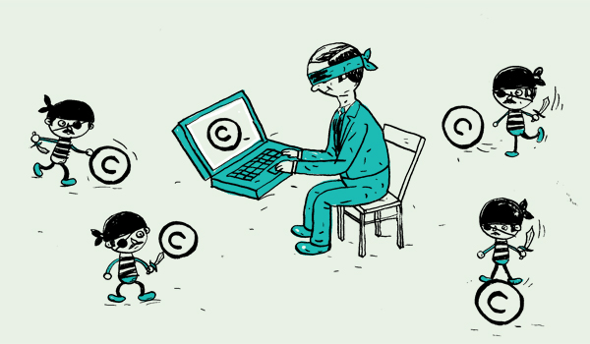
Авторское право
Личные неимущественные
Имущественные
Право авторства — право признаваться автором произведения.
Право на имя — право использовать произведение под подлинным именем автора, под псевдонимом или анонимно
Право на обнародование — право автора произведения впервые довести его до широкого круга лиц.
Право на отзыв — это право отказаться от ранее принятого решения об обнародовании. При этом автор выплачивает причиненные таким действием убытки.
Право на защиту репутации автора — право препятствовать любому искажению произведения, которое может нанести ущерб чести и достоинству Автора.
Право воспроизводить (например, тиражировать) произведение (ту же рекламу);
Право распространять экземпляры произведения;
Право импортировать экземпляры произведения;
Право публично исполнять произведение (например, на телерадиоканалах, сценах и др.);
Право переводить и перерабатывать произведение;
Право на вознаграждение.

Slide 13
Авторское право

Slide 14
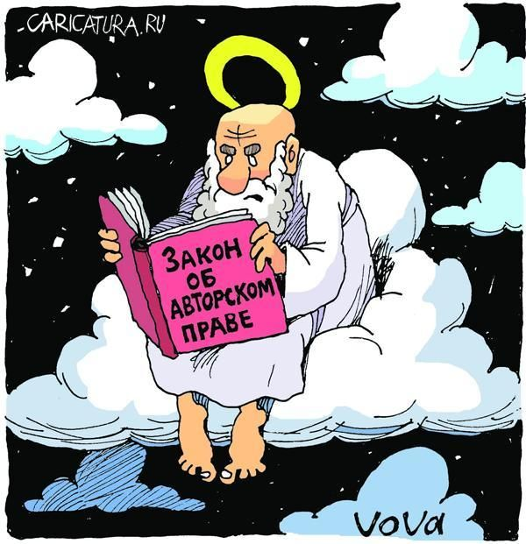
Передача авторских прав
Служебное произведение
Наследование
По умолчанию считается, что если объект авторского права создан в порядке выполнения служебных обязанностей (например, штатный дизайнер в рекламном агентстве), то исключительные имущественные авторские права (то есть права на использование произведения) принадлежат работодателю. Это самый простой, на первый взгляд, и самый распространенный способ передачи авторских прав. Однако следует помнить, что при этом следует иметь и трудовой контракт, и должностную инструкцию, и, желательно, письменное поручение на выполнение конкретной работы (служебное задание).
Имущественные авторские права действуют 50 лет после смерти автора, поэтому разрешение на использование произведений, авторы которых умерли менее 50 лет назад, а также репрессированных и реабилитированных необходимо получать у их наследников

Slide 15
Наследование авторских прав
Наследование авторских прав может осуществляться либо по закону, либо по завещанию.
Наследование
по закону
Наследование
по завещанию
При наследовании по закону наследниками могут стать только граждане, которые входят в ту или иную очередь законных наследников (жена, мать, отец, дети, сестры, братья, племянники и т.д.).
При наследовании по завещанию авторские права могут быть переданы любому гражданину или юридическому лицу, которое указано в завещании.
Если умерший автор не имеет законных наследников и не составил завещания, то его авторское право к государству не переходит (в отличие от права собственности), а прекращается.
В теории авторского права наследники рассматриваются как носители производного авторского права. Их авторское право возникает не в силу создания произведения, а на основе открытия наследства, вхождения в круг наследников по закону или завещанию.

Slide 16
Наследование авторских прав
Согласно ст. 29 ЗоАП по наследству не переходят право авторства, право на имя и право на защиту репутации автора произведения. Следовательно, все остальные авторские права, в частности право на обнародование, использование вознаграждение, могут передаваться по наследству. Но на практике возникает множество вопросов. Может ли наследник опубликовать произведение, если автор не хотел этого при жизни, может ли наследник дать согласие на переделку произведения, если автор на это не соглашался и т.д. В практике известно не мало случаев, когда автор возражал против экранизации литературного произведения. К сожалению, ответа на эти вопросы нет, на практике их решение передается на усмотрение наследников.
Авторские права переходят к наследникам в бездолевом порядке, т.е. авторское право наследуется как единое целое, не подлежащее разделу. Распоряжение перешедшим по наследству произведением осуществляется наследниками по взаимному согласию. Если такового нет (например один наследник не дает согласие на переиздание), то в судебном порядке. Исключение составляет право на получение гонорара. Он делится между наследниками в любой пропорции в соответствии с завещанием или по соглашению между наследниками.
Права наследников ограничены установленным законом сроком и действуют в течение 50 лет после смерти автора, считая с 1 января года, следующего за годом его смерти.
Если произведение было создано в соавторстве, то согласно ст. 27 п.4 ЗоАП права каждого из соавторов переходят по наследству и действуют в течение 50 лет после смерти последнего автора. Оставшиеся в живых соавторы должны согласовывать свои действия с наследниками умершего автора. Права умершего соавтора, который не оставил наследников прекращаются.

Slide 17
Принципы авторского права
1. Свобода творчества (закреплено ст. 44 Конституции РФ). Обеспечивая свободу творчества, авторское право охраняет все произведения науки, литературы и искусства независимо от их назначения, достоинства и способа выражения. Закон не ограничивает круг охраняемых произведений и охраняет любые результаты творческой деятельности, существующие в объективной форме. Творцы произведений свободны в выборе темы, сюжета, жанра и формы воплощения создаваемых ими понятий или художественных образов. Несовместима с цензурой произведений науки, литературы и искусства. В настоящее время цензура в России запрещена в законодательном порядке.
2. Сочетание личных интересов автора с интересами творчества. В основе авторского права лежит признанное за автором монопольное право на использование созданного им произведения. Определение разумных границ этой монополии на протяжении веков являлось одной из главных проблем авторского права. Сегодня уже никто не утверждает, что авторы должны иметь неограниченный контроль за использованием своих произведений. Если произведение, с согласия автора стало доступно для всеобщего сведения, его права на произведение не могут быть столь обширными, чтобы полностью игнорировать интересы других граждан и общества в целом. Законы демократического общества не только гарантируют охрану интеллектуальной собственности, но и закрепляют право членов общества на участие в культурной жизни и пользование достижениями культуры (п.2 ст. 44 Конституции РФ). Общество в равной степени заинтересовано как в свободном доступе к творческим произведениям своих членов, так и в том, чтобы создаваемые произведения эффективно охранялись нормами авторского права.

Slide 18
Принципы авторского права
3. Неотчуждаемость личных неимущественных прав автора. В этом состоит одно из существенных отличий российского авторского права от авторского права ряда зарубежных стран. По российскому законодательству личные неимущественные права автора (право авторства, право на имя и пр.) не могут перейти к другим лицам, даже если сам автор и выразил на это свое согласие. Подобное соглашение не будет иметь юридической силы и является недействительным. Этими же соображениями продиктованы нормы российского законодательства, устанавливающие, что право авторства, право на авторское имя, право на защиту репутации автора не переходят по наследству. Что же касается имущественных прав авторов, то они могут передаваться другим лицам по авторскому договору, в порядке наследования, а также в силу закона (служебные произведения).
4. Свобода авторского договора. Данный принцип заменил собой присущий ранее действовавшему авторскому праву принцип нормативной регламентации основных прав и обязанностей сторон по авторским договорам. Ранее существовали так называемые типовые авторские договора, которые имели нормативное значение и подробно регламентировали отношения авторов и пользователей произведений. Новое российское законодательство отказалось от жесткой регламентации отношений сторон авторского договора. В нем закрепляются лишь возможные типы авторских договоров, а так же указываются условия, которые должны быть в обязательном порядке согласованы сторонами.

Slide 19
Миф об авторском праве
Миф: Автор, разместивший свою работу (произведение) в интернете, теряет авторские права.
Правда: Никто не имеет права использовать, размещать у себя на сайтах (в том числе на страницах в социальных сетях) объекты чужого авторского права (фотографии, рисунки, художественные и музыкальные произведения и т.д., без письменного разрешения автора. Авторское право сохраняется за автором, независимо от того, где он размещает свое произведение.

Slide 20
Авторский договор
Авторский договор — это соглашение двух или более лиц, направленное на установление, изменение и прекращение взаимных прав и обязанностей, касающихся имущественных и связанных с ними личных неимущественных прав.
Авторский договор представляет собой реализацию авторских правомочий, так как использование произведения автора другими лицами допускается не иначе как на основании договора с автором или его правопреемниками.
Виды авторских договоров
По способу использования произведения:
издательский договор (издание);
постановочный договор (постановка);
сценарный договор и др.
По передаче исключительных и неисключительных авторских прав
По виду лицензии:
простая лицензия;
неисключительная лицензия;
исключительная лицензия.
В зависимости от определенности формы произведения:
авторский договор на уже существующее произведение;
договор авторского заказа.
Содержание авторского договора - условия, которые устанавливаются соглашением сторон. Совокупность условий определяет состав подлежащих совершению сторонами действий.

Slide 21
Закон Российской Федерации
«Об авторском праве и смежных правах.
Состоит из 5 разделов:
Общие положения
Авторское право
Смежные права
Коллективное управление имущественными правами
Защита авторских и смежных прав.

Slide 22
ФЗ № 149-ФЗ "Об информации, информационных технологиях и о защите информации"
Принят 27 июля 2006 г.
Предмет регулирования:
отношения, возникающие при осуществлении права на поиск, получение, передачу, производство и распространение информации; применении информационных технологий; обеспечении защиты информации.

Slide 23
Закон РФ от № 5351-I "Об авторском праве и смежных правах"
Принят 9 июля 1993 г. (с изменениями от 19 июля 1995 г., 20 июля 2004 г.)
Предмет регулирования:
отношения, возникающие в связи с созданием и использованием произведений науки, литературы и искусства (авторское право), фонограмм исполнений, постановок, передач организаций эфирного или кабельного вещания (смежные права).

Slide 24
Закон РФ N 3523-I «О правовой охране программ для ЭВМ и баз данных»
Принят 23 сентября 1992 г (с изменениями от 24 декабря 2002 г., 2 ноября 2004 г.)
Предмет регулирования:
отношения, возникающие в связи с правовой охраной и использованием программ для ЭВМ и баз данных.

Slide 25
Закон РФ № 2124-I «О средствах массовой информации»
Принят 27 декабря 1991 г.
(с изменениями от 13 января, 6 июня, 19 июля, 27 декабря 1995 г., 2 марта 1998 г., 20 июня, 5 августа 2000 г., 4 августа 200 1г., 21 марта, 25 июля 2002 г., 4 июля, 8 декабря 2003 г., 29 июня, 22 августа, 2 ноября 2004 г.).

Slide 26
СПАСИБО ЗА ВНИМАНИЕ!

